Slide 1

Guerrero
Ficha Estatal
Julio 2026

Slide 2









GUERRERO
Dra. María de Lourdes Díaz Espinosa
Médica Cirujano
Maestría en Gestión Directiva en Salud
Inicio en el cargo: 01 de diciembre de 2024
Fue titular del OOAD Sonora
Jefatura de Servicios de Prestaciones Médicas | Dr. Ángel Gómez Carbajal Médico especialista en Medicina Familiar Inicio en el encargo: 16 de noviembre de 2024
Jefatura de Servicios de Salud en el Trabajo, Prestaciones Económicas y Sociales | Lic. Fátima Ivonne Argueta Rivera Lic. en Contaduría Inicio en el cargo: 16 de septiembre de 2023
Jefatura de Servicios de Afiliación y Cobranza | C.P. Iván Peralta Vázquez Lic. en Contaduría Inicio en el cargo: 13 de agosto de 2019
Jefatura de Servicios de Desarrollo de Personal | Mtra. Kenia Angelina Garduño Díaz Maestría en Derecho Laboral Inicio en el cargo: 01 de enero de 2023
Jefatura de Servicios de Finanzas | LAE. Leisa María Arroyo Virgen Lic. en Administración de Empresas Inicio en el cargo: 01 de diciembre de 2025
Jefatura de Servicios Administrativos | Mtro. Moises Siddharta Bailón Jiménez Lic. en Ciencia Política y Mtro en Derecho Inicio en el cargo: 22 de agosto de 2024
Jefatura de Servicios Jurídicos | Mtra. María del Rocío Sánchez Ramos Lic. en Derecho y Mtra en Administración Inicio en el cargo: 16 de julio de 2025
Secretaría General de la Sección XVII | CT. Rogelio Varela Carmona Citotecnólogo Inicio en el cargo: 01 de octubre de 2025

Slide 3







GUERRERO
IMSS atiende 24% de la población (incluye COPLAMAR)
Otros 33,021 0.92%
773,005 21%
Población estatal 3,606,296
78,827 2%
2,096,193 58%
625,250 17%
Fuente: CONAPO, proyección a enero de 2026.
Categoría | 2018 | 2026 | Variación
PDA¹ | 696,285 | 773,005 | 11%
Titulares | 385,762 | 454,687 | 18%
Puestos de trabajo | 157,793 | 159,291 | 1%
Pensionados | 47,963 | 67,767 | 41%
Conservación de derechos | 6,956 | 6,128 | -12%
Sin empleo asociado | 173,050 | 180,463 | 4%
Estudiantes | 155,606 | 171,040 | 10%
Seguro de Salud de Familia² | 15,812 | 7,359 | -53%
Continuación voluntaria | 1,632 | 2,064 | 26%
Familiares | 310,523 | 318,318 | 3%
Esposa(o)/concubina(rio) | 95,245 | 102,315 | 7%
Hijas e hijos | 131,724 | 108,881 | -17%
Madres y padres | 83,554 | 107,122 | 28%
mayo |  | Variación
2025 | 2026
1,213 | 1,083 | -10%
Personas Trabajadoras Independientes
mayo |  | Variación
2025 | 2026
11,374 | 13,720 | 21%
Fuente: Dirección de Incorporación y Recaudación. Corte mayo de 2026.
¹ Se refiere a personas derechohabientes (titulares y familiares) adscritas a UMF.
² La afiliación al Seguro de Salud de Familia disminuye en virtud del incremento en los nuevos esquemas de aseguramiento.

Slide 4
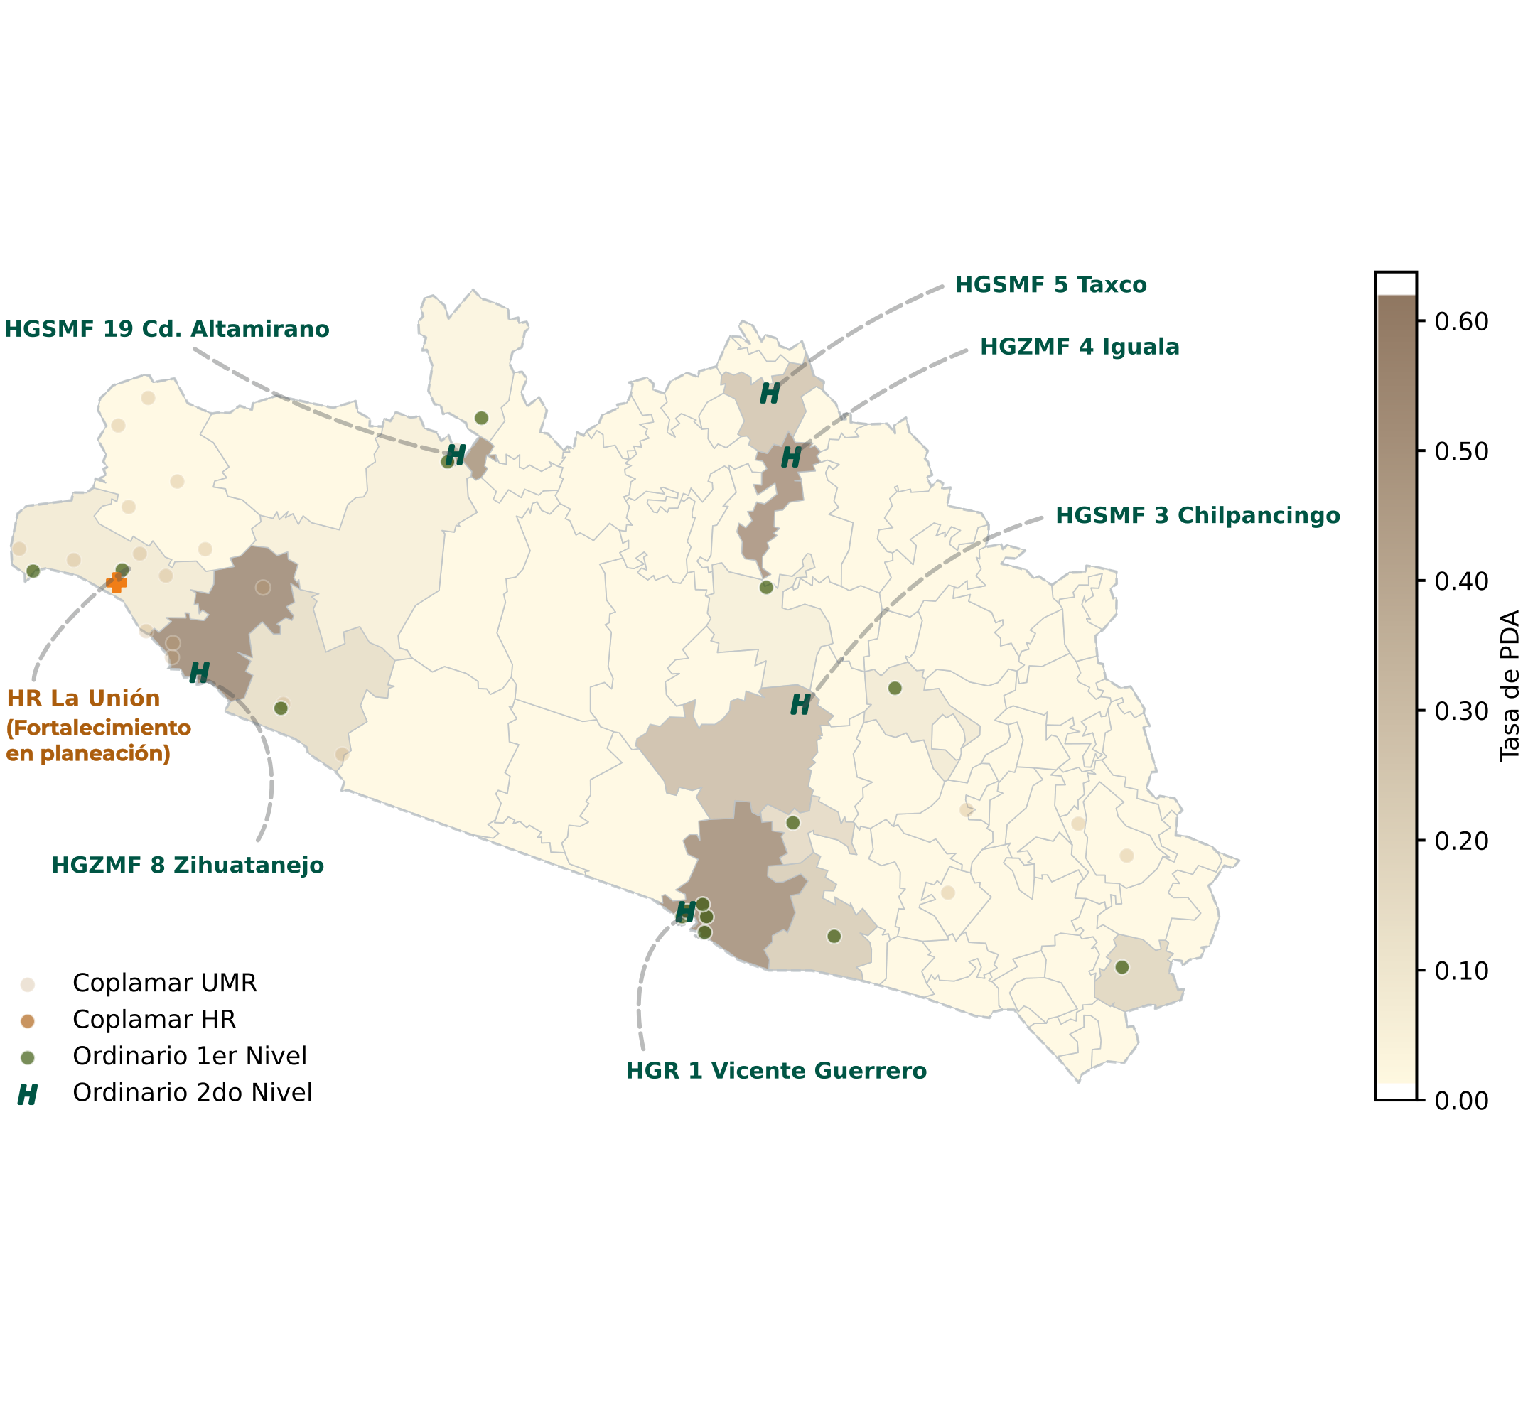
GUERRERO
Infraestructura médica IMSS e IMSS Coplamar
2o Nivel | Unidades
HR | 1
HGZ | 2
HGS | 3
HGR | 1
Total | 7
Nivel | IMSS Ordinario
 | Unidades | Consultorios de MF | Camas | Camas no censables
Primer | 15¹ | 86 | 0 | 27
Segundo | 6 | 34 | 519 | 223
Total | 21 | 120 | 519 | 250
IMSS-COPLAMAR
Nivel | Unidades | Consultorios de MF | Camas
Primer | 19² | 22 | 0
Segundo | 1 | 4 | 30
Total | 20 | 26 | 30
¹ Incluye 14 UMF, 1 UMF-UMAA y no incluye 9 Unidades Auxiliares de Medicina Familiar. ² No incluye Unidades médicas móviles (UMM) ni Brigadas de salud (BS).
Corte de información: mayo de 2026

Slide 5
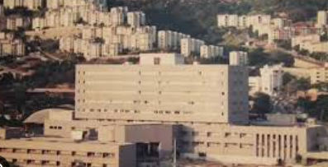
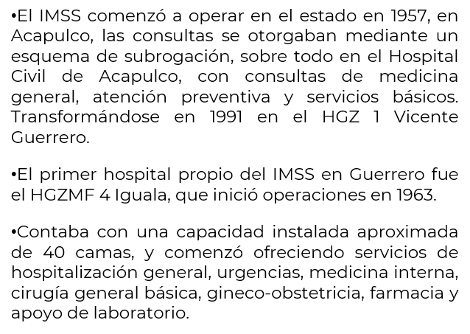
GUERRERO
Capacidad médica instalada
Primer hospital en la entidad: Unidad Médico‑Social Acapulco, Guerrero
Unidad | Inicio de operaciones | Camas | Camas no censables | Camas de cuidados intensivos | Salas Quirúrgicas¹ | Consultorios de especialidades
HGZMF 4 Iguala | Mayo de 1963 | 37 | 22 | 0 | 2 | 13
HGZMF 8 Zihuatanejo | Agosto de 1963 | 45 | 28 | 0 | 2 | 11
HGSMF 3 Chilpancingo | Noviembre de 1964 | 27 | 25 | 0 | 1 | 9
HGSMF 5 Taxco | Noviembre de 1986 | 31 | 19 | 0 | 1 | 7
HGSMF 19 Cd. Altamirano | Diciembre de 1986 | 21 | 11 | 0 | 1 | 3
HGR 1 Vicente Guerrero | Octubre de 1991 | 358 | 118 | 20 | 10 | 51
Subtotal |  | 519 | 223 | 20 | 17 | 94
¹Incluye salas de quirófano, salas híbridas y salas mixtas, no considera salas de tococirugía y expulsión. Fuente: Cédula de actualización de variables seleccionados del IFU enviados por el OOAD. Corte de Información: mayo de 2026

Slide 6

GUERRERO
Capacidad médica instalada
IMSS-Coplamar | Inicio de operaciones | Camas | Camas no censables | Camas de cuidados intensivos | Salas Quirúrgicas¹ | Consultorios de especialidades
HR La Union | Junio de 2010 | 29 | 13 | 0 | 1 | 7
Subtotal |  | 29 | 13 | 0 | 1 | 7
Total |  | 548 | 236 | 20 | 18 | 101
Equipo relevante
Unidad | Aparatos de Tomografía | Equipos de Resonancia Magnética | Mastógrafo | Arcos en C | Máquinas de Hemodiálisis | Sala de Hemodinamia
HGR 1 Vicente Guerrero | 1 | 1 | 1 | 2 | 11 | 1
HGZMF 4 Iguala | 0 | 0 | 1 | 0 | 0 | 0
HGSMF 19 Cd. Altamirano | 0 | 0 | 0 | 0 | 0 | 0
HGSMF 3 Chilpancingo | 0 | 0 | 1 | 0 | 0 | 0
HGSMF 5 Taxco | 0 | 0 | 0 | 0 | 0 | 0
HGZMF 8 Zihuatanejo | 0 | 0 | 0 | 1 | 0 | 0
Total | 1 | 1 | 3 | 3 | 11 | 1
Fortalecimiento de equipo médico
Compra 2025-2026 equipo mayor
1
Tomógrafo
HGR 1 Vicente Guerrero
$29.6 mdp
Proyectos de implementación/sustitución 2019-2025. Incluye equipo de la compra 2025-2026. Fuente: Cédula de actualización de variables seleccionadas del IFU, enviadas por el OOAD. Corte de información: mayo de 2026
¹Incluye salas de quirófano, salas híbridas y salas mixtas, no considera salas de tococirugía y expulsión. Fuente: Cédula de actualización de variables seleccionados del IFU enviados por el OOAD. Corte de Información: mayo de 2026

Slide 7

GUERRERO
Resumen 2026
Indicador | 2025 | Incremento 2024 vs 2025 | Avance 2026 | Meta 2026 | % avance anual
Consultas de Medicina Familiar¹ | 1,613,411 | 77,991 | 727,252 | 1,584,224 | 45.9%
Consultas de Especialidad | 411,028 | 127,867 | 196,189 | 470,485 | 41.7%
Cirugías | 34,001 | 15,966 | 17,233 | 40,079 | 43.0%
Resultados 2025
+77,991
Consultas Medicina Familiar
+127,867
Consultas Especialidad
+15,966
Cirugías
Corte de información: semana 24, 7 junio 2026 ¹Las consultas de medicina familiar incluyen los hospitales con MF.

Slide 8
GUERRERO
15 Unidades de Medicina Familiar
12 UMF de lunes a viernes
Productividad de consultas de medicina familiar 2025-2026
Unidad | Consultas 2025 | Incremento 2025 vs 2024 | Avance 2026 | Meta 2026 | % avance anual
UMF 23 Chilapa | 6,080 | -412 | 2,761 | 7,000 | 39.4%
UMF 7 Tierra Colorada | 8,865 | 43 | 3,615 | 10,000 | 36.2%
UMF 25 Ometepec | 13,499 | 733 | 5,321 | 14,000 | 38.0%
UMF 20 Coyuca | 7,035 | 1,062 | 2,896 | 8,000 | 36.2%
UMF 21 Cutzamala | 5,576 | 193 | 1,925 | 7,000 | 27.5%
UMF 15 Petatlan | 12,488 | -234 | 5,524 | 14,000 | 39.5%
UMF 17 La Unión | 1,627 | -290 | 849 | 3,000 | 28.3%
UMF 12 S. Marcos | 10,847 | -192 | 5,141 | 12,000 | 42.8%
UMF 27 Petacalco | 2,510 | -325 | 1,084 | 4,000 | 27.1%
UMF 28 El Coloso | 62,680 | 7,450 | 28,769 | 62,640 | 45.9%
UMF 9 Acapulco | 403,899 | 11,468 | 179,818 | 391,000 | 46.0%
UMF 31 Mezcala | 5,152 | -2,778 | 1,972 | 7,000 | 28.2%
Total | 540,258 | 16,718 | 239,675 | 539,640 | 44.4%
539,640 Meta 2026
44.4%
Avance
3 Unidades Médicas de tiempo completo (12 consultorios)
Productividad de consultas de medicina familiar 2025-2026
Unidad | 2025 | Incremento 2024 vs 2025 | Avance 2026 | Meta 2026 | % avance anual
UMF 26 Acapulco | 295,316 | 4,245 | 127,679 | 285,000 | 44.8%
UMF 2 La Garita | 159,698 | 8,166 | 75,329 | 155,000 | 48.6%
UMF-UMAA 29 Diamante | 135,206 | 31,278 | 62,912 | 131,000 | 48.0%
Total | 590,220 | 43,689 | 265,920 | 571,000 | 46.6%
de las consultas en 2025 fueron en fin de semana (63,365 consultas)
Proyectos 2026
1 Nueva UMTC con 10 consultorios
6%
UMF 9 Acapulco
En el año 2025 no incluye información de HR y UMR No incluye Unidades Auxiliares de Medicina Familiar, ni hospitales con servicio de medicina familiar. El año de proceso inicia del 26 de diciembre del año anterior al 25 de diciembre del año en curso:2025 (del 26 de dic de 2024 al 25 de dic de 2025). Corte de información: Semana 24, 7 junio 2026

Slide 9
GUERRERO
Consultas de especialidad 2026
Productividad de consultas de especialidad 2025-2026
Unidad | 2025 | Incremento 2025 vs 2024 | Avance 2026 | Meta 2026 | % Cumplimiento de la meta
HGR 1 Vicente Guerrero | 268,517 | 72,944 | 127,391 | 269,370 | 47.3%
HGSMF 19 Cd. Altamirano | 5,374 | 887 | 2,564 | 5,840 | 43.9%
HGZMF 4 Iguala | 29,165 | 6,288 | 15,274 | 37,230 | 41.0%
HGSMF 5 Taxco | 29,405 | 15,445 | 12,729 | 32,850 | 38.8%
HGZMF 8 Zihuatanejo | 27,589 | 11,242 | 13,867 | 43,435 | 31.9%
HGSMF 3 Chilpancingo | 21,240 | 5,070 | 10,661 | 35,040 | 30.4%
UMAA 29 Diamante | 29,738 | 15,991 | 13,703 | 46,720 | 29.3%
Total | 411,028 | 127,867 | 196,189 | 470,485 | 41.7%
470,485 Meta 2026
41.7%
Avance
Cirugías 2026
Unidad | 2025 | Incremento 2025 vs 2024 | Avance 2026 | Meta 2026 | % Cumplimiento de la meta
HGSMF 19 Cd. Altamirano | 913 | 478 | 674 | 1,254 | 53.8%
HGZMF 4 Iguala | 2,808 | 1,282 | 2,145 | 4,077 | 52.6%
HGSMF 5 Taxco | 2,059 | 1,491 | 1,100 | 2,091 | 52.6%
HGZMF 8 Zihuatanejo | 3,830 | 2,428 | 2,122 | 4,182 | 50.7%
HGSMF 3 Chilpancingo | 1,586 | 551 | 874 | 1,725 | 50.7%
HGR 1 Vicente Guerrero | 14,509 | 3,513 | 7,215 | 17,615 | 41.0%
UMAA 29 Diamante | 8,296 | 6,223 | 3,103 | 9,135 | 34.0%
Total | 34,001 | 15,966 | 17,233 | 40,079 | 43.0%
40,079 Meta 2026
43.0%
Avance
No incluye la productividad de especialidad generada en UMF ni en HR. En el año 2025 no incluye información de HR y UMR. El año de proceso inicia del 26 de diciembre del año anterior al 25 de diciembre del año en curso:2025 (del 26 de dic de 2024 al 25 de dic de 2025).
No incluye las cirugías realizadas en HR. Sólo se consideran cirugías principales.
Corte de información: Semana: 24, 7 junio 2026

Slide 10
GUERRERO
123 total especialistas contratados en el draft 2026
47 en Hospitales, 10 en UMF y 66 sustitutos
46 en Hospitales (1 de 2)
Unidad | Especialidad | No.
Hospital General Regional 1 | Anatomía Patológica | 1
 | Anestesiología | 1
 | Cardiología | 1
 | Cirugía General | 5
 | Hematología | 1
 | Hematología Pediátrica | 1
 | Hemodinamia | 1
 | Imagenología Diagnóstico y Terapéutica | 3
 | Medicina Familiar | 1
 | Medicina del Enfermo en Estado Crítico | 1
 | Psiquiatría | 1
 | Traumatología y Ortopedia | 1
 | Urología | 1
 | Total | 19
Unidad | Especialidad | No.
Hospital General de Subzona C/MF 3 | Cirugía General | 2
 | Medicina del Trabajo y Ambiental | 1
 | Total | 3
Unidad | Especialidad | No.
Hospital General de Subzona C/MF 5 | Medicina Interna | 2
 | Traumatología y Ortopedia | 1
 | Total | 3
Unidad | Especialidad | No.
Hospital General de Zona C/MF 4 | Ginecología y Obstetricia | 1
 | Medicina de Urgencias | 3
 | Nefrología | 1
 | Total | 5
Unidad | Especialidad | No.
Hospital General de Zona C/MF 8 | Cirugía General | 3
 | Medicina Familiar | 1
 | Medicina del Trabajo y Ambiental | 1
 | Pediatría | 1
 | Total | 6
Unidad | Especialidad | No.
Hospital Rural La Unión | Anestesiología | 2
 | Cirugía General | 1
 | Ginecología y Obstetricia | 1
 | Medicina Interna | 1
 | Medicina de Urgencias | 5
 | Pediatría | 1
 | Total | 11

Slide 11
GUERRERO
123 total especialistas contratados en el draft 2026
9 en Unidades de Medicina Familiar (2 de 2)
Unidad | Especialidad | No.
Unidad de Medicina Familiar 2 | Medicina Familiar | 2
 | Total | 2
Unidad | Especialidad | No.
Unidad de Medicina Familiar 26 | Imagenología Diagnóstico y Terapéutica | 2
 | Total | 2
Unidad | Especialidad | No.
Unidad de Medicina Familiar 29 | Anestesiología | 1
 | Medicina del Trabajo y Ambiental | 1
 | Urología | 1
 | Total | 3
Unidad | Especialidad | No.
Unidad de Medicina Familiar 9 | Medicina de Urgencias | 2
 | Total | 2
66 especialistas (sustitutos)
Unidad | Especialidad | No.
Sustitución 8 | Anestesiología | 9
 | Cirugía General | 3
 | Epidemiología | 6
 | Geriatría | 4
 | Ginecología y Obstetricia | 9
 | Medicina Familiar | 11
 | Medicina Interna | 2
 | Medicina de Urgencias | 15
 | Medicina del Enfermo en Estado Crítico | 1
 | Pediatría | 2
 | Traumatología y Ortopedia | 4
 | Total | 66
Sustitutos se integran a los Listados de Bolsa de Trabajo, para cubrir las futuras vacantes por jubilación, renuncia, fallecimiento, etc., así como ausentismo programado y no programado.

Slide 12
GUERRERO
Contrataciones por especialidad
Especialidad | Número | % Acumulado
Medicina de Urgencias | 26 | 21.1%
Medicina Familiar | 15 | 33.3%
Cirugía General | 14 | 44.7%
Anestesiología | 13 | 55.2%
Ginecología y Obstetricia | 11 | 64.2%
Epidemiología | 6 | 69.1%
Traumatología y Ortopedia | 6 | 73.9%
Imagenología Diagnóstico y Terapéutica | 5 | 78.0%
Medicina Interna | 5 | 82.1%
Geriatría | 4 | 85.3%
Pediatría | 4 | 88.6%
Medicina del Trabajo y Ambiental | 3 | 91.0%
Urología | 2 | 92.6%
Medicina del Enfermo en Estado Crítico | 2 | 94.3%
Anatomía Patológica | 1 | 95.1%
Cardiología | 1 | 95.9%
Hematología | 1 | 96.7%
Hemodinamia | 1 | 97.5%
Hematología Pediátrica | 1 | 98.3%
Nefrología | 1 | 99.1%
Psiquiatría | 1 | 100.0%
Total | 123 | 100.0%

Slide 13



GUERRERO
Lista de espera por especialidad y por cirugía prioritaria 2026
Especialidad | Total | % acumulado total
Cirugía General | 1,710 | 29.0%
Oftalmología | 1,665 | 57.2%
Traumatología y ortopedia | 1,028 | 74.6%
Urología | 478 | 82.7%
Ginecología | 231 | 86.7%
Cirugía oncológica | 218 | 90.4%
Obstetricia | 195 | 93.7%
Proctología | 126 | 95.8%
Otorrinolaringología | 125 | 97.9%
Cirugía Plástica y Reconstructiva | 123 | 100.0%
Total | 5,899 | 100.0%
Cirugía prioritaria | Total | % del total
Catarata | 1,235 | 53.2%
Colecistectomías | 342 | 67.9%
Sustitución de rodilla | 283 | 80.1%
Hernioplastías abdominales | 261 | 91.3%
Histerectomías | 78 | 94.7%
Sustitución de cadera | 68 | 97.6%
Mastectomías | 56 | 100.0%
Total | 2,323 | 100.0%
Corte de información: semana 24, 7 junio 2026
Vive saludable, Vive feliz
Total de Escuelas | Escuelas visitadas | Población | Menores tamizados
409 | 319 | 84,068 | 53,036
Corte de información: 18 junio 2026
Brigadas | Personal de enfermería IMSS
5 | 25
En cada brigada participan 5 personas del IMSS.
4,063
Valoraciones nutricionales
3,344
Valoraciones bucales
1,499
Salud visual

Slide 14






GUERRERO
Personal Total: 7,265 Personal de Salud: 4,565
Médicos Generales
+51.0%
Médicos Especialistas
+29.5%
2018 | 2026
51 | 77
2018 | 2026
826 | 1,070
Enfermeras
+13.3%
Paramédicos
+9.2%
2018 | 2026
1,440 | 1,632
2018 | 2026
1,060 | 1,157
Residentes
+201.0%
Técnicos
-11.9%
2018 | 2026
96 | 289
2018 | 2026
386 | 340
Fuente: Dirección de Administración. Base SIAP comparativa del diciembre 2018 con el 15 de junio 2026.
Egreso de residentes
Top 5 Egresos 2025 | Cantidad
Medicina Familiar | 29
Medicina de Urgencias | 17
Pediatría | 6
Medicina Interna | 6
Cirugía General | 6
Top 5 Egresos 2026 | Cantidad
Medicina Familiar | 30
Medicina de Urgencias | 19
Cirugía General | 7
Pediatría | 7
Medicina del Trabajo y Ambiental | 6
Se muestra el total de egresos en la entidad y sólo las cinco especialidades con mayor egresos de cada año. Corte de información marzo 2026. Fuente: Dirección de Prestaciones Médicas.
Vacantes
Personal médico | 64
Personal de Enfermería | 11
Personal administrativos y básico | 129
Personal paramédico y técnico | 91
Total | 295
Fuente: Sistema de Información Operativa. Personal de base. Corte de información: mayo 2026.

Slide 15

GUERRERO
Principales motivos de consulta, egresos, defunciones y cirugías
Medicina Familiar | Especialidades | Cirugías | Egresos | Defunciones
Diabetes mellitus (102,575) | Traumatismos e intoxicaciones (9,999) | Las demás enfermedades víricas (3,721) | Otras Enfermedades virales (4,018) | Otras enfermedades respiratorias (68)
Enfermedades del corazón (74,309) | Enfermedades y trastornos de las articulaciones (8,211) | Traumatismos y envenenamientos (1,934) | Traumatismos e intoxicaciones (2,207) | Enfermedades del corazón (64)
Infecciones respiratorias agudas (29,262) | Enfermedades del corazón (6,456) | Cesárea (925) | Embarazo, parto y puerperio (1,940) | Neumonía e influenza (57)
traumatismos e intoxicaciones (11,707) | Tumores malignos (6,371) | Cirugía de cataratas (Facoemulsificación con implante de lente intraocular) (625) | Insuficiencia renal (835) | Otras enfermedades del sistema nervioso (31)
Enfermedades y trastornos de las articulaciones (11,076) | Insuficiencia renal (5,701) | Artropatias (472) | Cataratas (609) | Enfermedades cerebrovasculares (30)
ESTADO DE MÉXICO
El número de casos se presentan entre paréntesis. Fuente: IMSS/DPM/División de Información en Salud/Motivos de Consulta Externa (SUI27). Sistema de información Médico Operativo Central (SIMOC). Periodo: enero-diciembre 2025
Día típico
6,675
consultas de Medicina Familiar
385
consultas
dentales
102
cirugías
81
egresos
1,803
consultas de Especialidad
818
consultas de Urgencias
10
partos
consultas diarias
9,681
Corte de información: marzo 2026

Slide 16
GUERRERO
Recetas surtidas y negadas
Comparación interanual de enero a mayo de cada año
Recetas manuales y electrónicas
Fuente: Portal de Control de Abasto. En 2026, se muestra lo correspondiente al periodo del 1 de enero al 31 de mayo de 2026.
Año | Manuales | Electrónicas | Porcentaje de electrónicas
2019 | 180,188 | 1,253,239 | 87.4%
2026 | 126,770 | 1,260,811 | 90.9%
Fuente: Portal de Control de Abasto. En 2026, se muestra lo correspondiente al periodo del 1 de enero al 31 de mayo de 2026.

Slide 17
GUERRERO
Abasto de Medicamentos
Piezas consumidas
Medicamentos con mayor demanda
Con mayor demanda de enero a mayo de 2026
Nombre | Consumo
Paracetamol, tableta (analgésico) | 338,800
Losartán, gragea o comprimido recubierto (hipertensión) | 209,277
Dieta polimérica sin fibra, suspensión (nutrición) | 205,195
Atorvastatina, tableta (reducir colesterol y triglicéridos) | 159,725
Metformina, tableta (hipoglucemiante) | 134,609
Gabapentina, cápsula (antiepiléptico) | 127,887
Celecoxib, cápsula (antiinflamatorio) | 127,051
Electrolitos orales solución (hidratación) | 118,317
Dapagliflozina, tableta (hipoglucemiante) | 113,254
Complejo B, tableta, comprimido o cápsula (vitamínico) | 107,206
Fuente: Portal de Control de Abasto. En 2026, se muestra lo correspondiente al periodo del 1 de enero al 31 de mayo de 2026.

Slide 18


GUERRERO
718
mdp
¿Qué se hizo?
2025
Acciones 2025
Construcción:
Obras de Infraestructura 2025 | Monto (mdp)
Nueva Sala de Hemodinamia HGR 1 Acapulco de Juárez | $49.3
Techado de dos canchas de basquetbol del Centro de Seguridad Social de Acapulco | $10.6
Subtotal | $59.9
1
Sala de
Hemodinamia
Remodelación:
Obras de Conservación 2025 | Monto (mdp)
Mantenimiento de Infraestructura (PAO 2025) | $496.3
Intervención en áreas de mejora en subdelegaciones en 3 unidades (Acapulco, Chilpancingo, Iguala) | $50.1
Intervención en áreas de terapia intensiva en HGR No.1 Acapulco | $23.5
Intervención en áreas de residencias médicas en 9 unidades (HGR No.1 Acapulco, HGSZMF No.3 Chilpancingo, HGSZMF No.19 Pungarabato, HGSZMF No.5 Taxco de Alarcón, UMF No.20 Coyuca de Catalán, UMF No.21 Cutzamala, UMF No.26, UMF No.29 con UMAA, UMF No.9 en Acapulco) | $19.3
Intervención en áreas de hemodiálisis interna en HGR No.1 Acapulco y UMF No. 29 con UMAA Acapulco | $9.7
Intervención en áreas de accesibilidad (rampas) en 7 unidades, Guerrero | $6.5
Intervención en áreas de salud mental en HGR No.1 Acapulco | $0.5
Subtotal | $605.9
1
Área de
Terapia
Intensiva
2
Áreas de
Hemodiálisis
Equipo Médico 2025 | Monto (mdp)
Adquisición de 3 piezas de equipo médico: 1 refrigerador para vacunas, 1 refrigerador congelador de 5.4 pies cúbicos, 1 tomógrafo axial computarizado de alta resolución | $29.8
Equipo Electromecánico 2025 | Monto (mdp)
Adquisición de elevadores | $22.4

Slide 19


GUERRERO
285.5
mdp
¿Qué se hará?
2026
Acciones 2026
Construcción:
Obras de Conservación 2026 | Monto (mdp)
Mantenimiento de infraestructura (PAO 2026) | $158.6
Centro de Mezclas UMF 29 Acapulco | $10.3
Subtotal | $168.9
1
Centro de
Mezclas
Equipo Electromecánico 2026 | Monto (mdp)
23 Equipos electromecánicos para 6 unidades; 15 equipos para casa de máquinas, 4 para aires acondicionados, 2 lavadoras y 2 secadoras. | $116.6
Acciones en planeación
Obras de Infraestructura | Monto (mdp)
Fortalecimiento HR La Unión | $32.0
Propuestas en valoración
11
3 Predios en ruta 2026
Estatus terrenos ¹ |  | Municipios
 | 0 Reserva IMSS | -
 | 3 Donación | Chilpancingo, Iguala, Petatlan
10 CECI IMSS
1 CECI CAMPO
2026
2025-2030
¹ Terrenos validados. 3 CECI en integración de expediente para donación en Chilpancingo, Iguala y Petatlán.

Slide 20


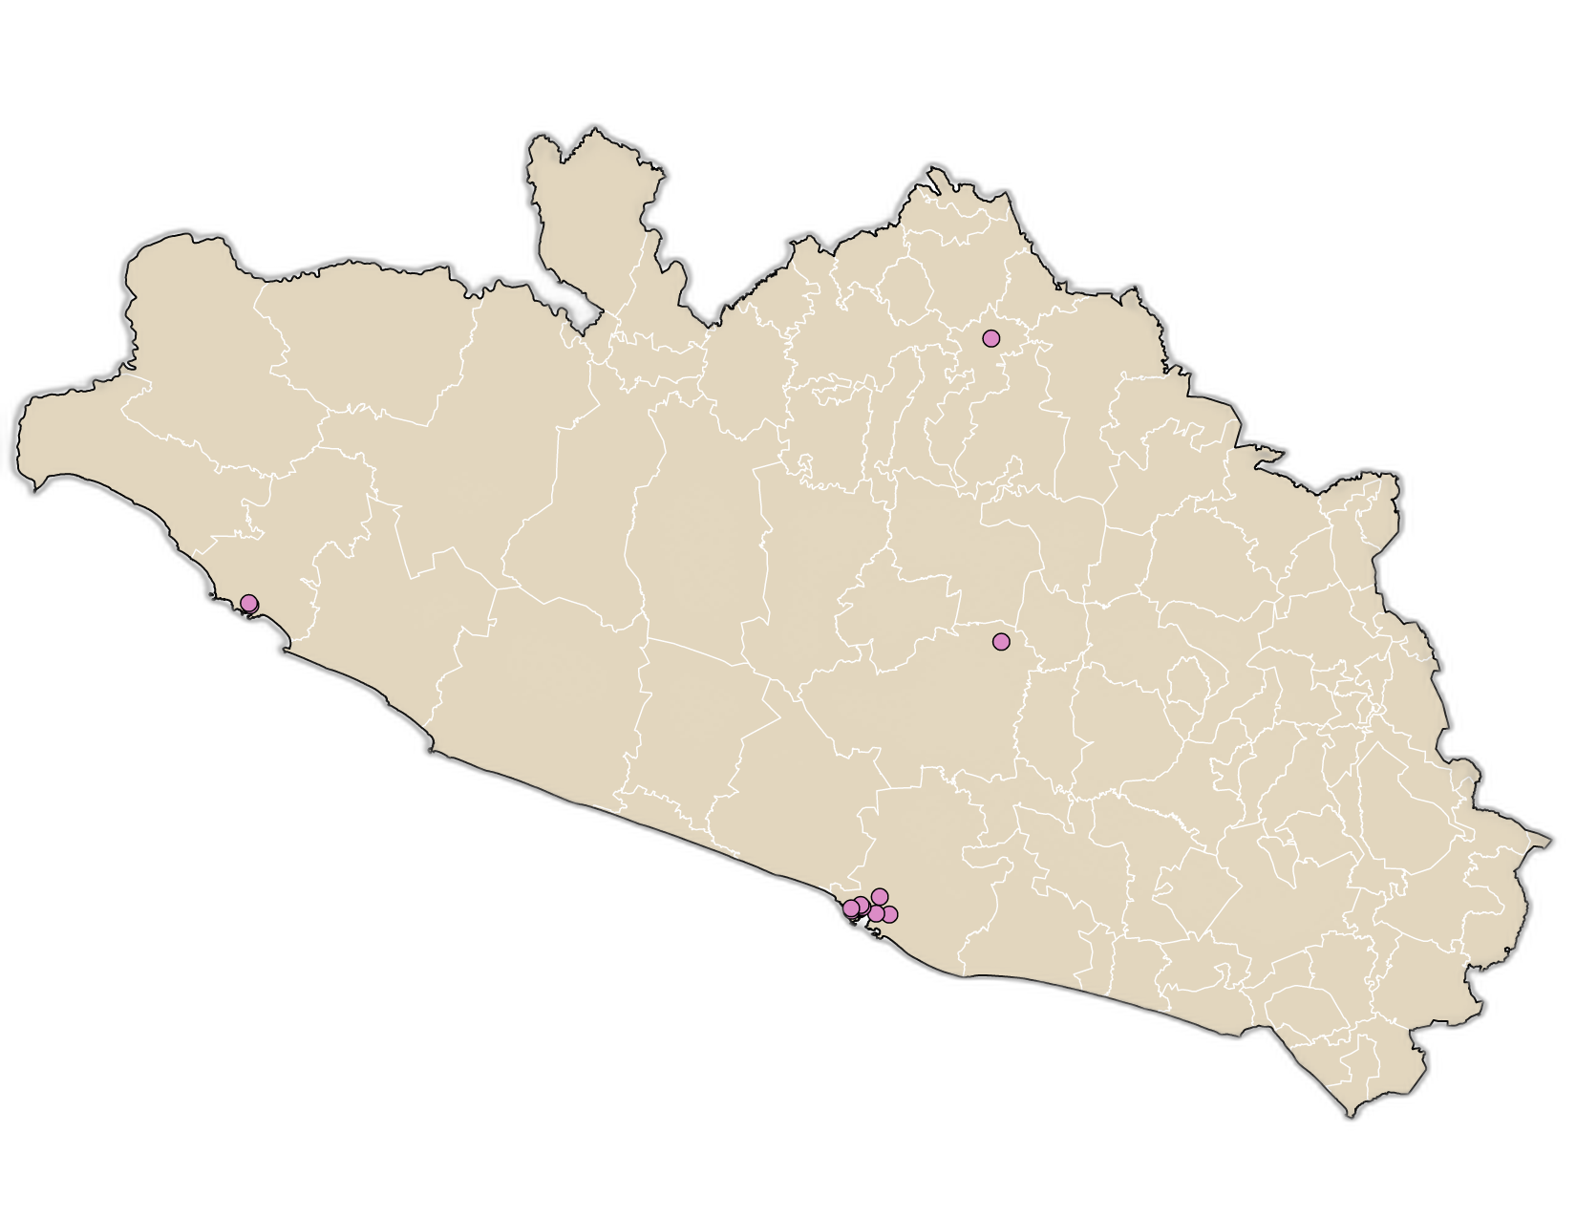
GUERRERO
Infraestructura de prestaciones sociales
GUARDERÍAS
14 unidades 2 directas 12 indirectas | 2,331 inscritos 367 en espera
BIENESTAR SOCIAL
1 CEBIS | Acapulco (Polígono D)
5 Centros de Seguridad Social | Chilpancingo, Acapulco, Iguala, Taxco, Zihuatanejo
CENTROS VACACIONALES, VELATORIOS Y TIENDAS
2 Tiendas IMSS-SNTSS | No. 18 Acapulco y No. 103 Taxco
Guarderías 14
Fuente: Dirección de Prestaciones Económicas y Sociales, mayo de 2026.

Slide 21
GUERRERO
Actividad económica
PRINCIPALES EMPLEADORES
Empleador público | Empleos Anterior | Empleos Actual | Variación | Empleador Privado | Empleos Anterior | Empleos Actual | Variación
Instituto Mexicano del Seguro Social | 7,279 | 7,265 | -0.2% | Cadena Comercial OXXO S.A. de C.V. | 3,532 | 3,605 | 2.1%
Comisión Federal de Electricidad Epe | 2,653 | 2,704 | 1.9% | Nueva Wal Mart de México S. de R.L. de C.V. | 3,512 | 3,479 | -0.9%
Sistema para el Desarrollo Integral de la Familia | 686 | 685 | -0.2% | Propimex S. de R.L. de C.V. | 1,931 | 1,966 | 1.8%
Puestos de trabajo, por tipo de sector
May 2025
May 2026
-12.28%
-7.51%
+0.03%
+0.38%
+0.60%
+0.91%
+2.14%
+6.47%
+17.67%
Puesto de trabajo, por tipo de contratación
Mes | Permanente |  | Eventual |  | Total
 | Urbano | Campo | Urbano | Campo
May 2025 | 130,414 | 262 | 28,816 | 432 | 159,924
May 2026 | 131,512 | 243 | 26,957 | 579 | 159,291
Variación % | +0.8% | -7.3% | -6.5% | +34.0% | -0.4%
Fuente: Dirección de Incorporación y Recaudación.

Slide 22

GUERRERO
Puestos de trabajo y salario base de cotización
 | 2018 diciembre | 2026 Mayo | Variación % | Nacional 2026 | Salario Mensual
Salario Base de Cotización | $285.91 | $552.43 | 36.6% | $671.25 | $16,572.9
Salario Base de Cotización: tado: Se utilizó como deflactor del salario el cociente del INPC entre diciembre 2018 (103.02) y abril 2026 (145.831) de 0.706434.
Puestos de trabajo comparación interanual de cada año
$552.43
SBC
Mayo
2018
2019
2020
2021
2022
2023
2024
2025
2026
PRINCIPALES DEUDORES
Categoría | Deudores | Monto de deuda (mdp)
Principal deudor público | Comisión de Agua Potable y Alcantarillado de Chilpancingo | $4.39
Principales deudores privados | Industrias de Hielo de Acapulco SA de CV | $8.31
 | Desarrollos Mineros San Luis SA de CV | $6.89
 | Importaciones del Centro de Campeche SAS de CV | $3.76
Fuente: Dirección de Incorporación y Recaudación. Corte de información mayo 2026.

Slide 23
GUERRERO PROGRAMA IMSS-COPLAMAR
Infraestructura
2. Población beneficiada
Unidades | Total
Hospital Rural | 1
Unidad Médica Rural | 19
Brigada Salud | 0
Unidad Médica Móvil | 26
Centros de Atención Rural Obstétrica | 3
Total | 49
13,005
Derechohabiente
78,827
Población beneficiaria
65,822
Población abierta
24,865
Población en localidades indígenas
3. Productividad
Concepto | Productividad | Día Típico
Total consultas | 74,457 | 281
Familiar | 65,454 | 251
Estomatología | 1,116 | 4
Urgencias | 3,748 | 10
Especialidades | 4,139 | 16
Cirugías | 351 | 1
Partos | 220 | 1
Egresos Hosp. | 547 | 1
74,457
consultas anuales
351
cirugías anuales
enero-diciembre 2025
4. Personal
Disciplina | Base | Confianza | Estatuto A | Sustitutos | Total
Médicos | 36 | 0 | 6 | 2 | 44
Enfermeras | 64 | 1 | 1 | 48 | 114
Paramédicos | 24 | 0 | 1 | 6 | 31
Administrativas | 9 | 6 | 4 | 2 | 21
Servicios Generales | 30 | 2 | 3 | 12 | 47
Acción Comunitaria | 0 | 1 | 4 | 0 | 5
Total | 163 | 10 | 19 | 70 | 262
5. Organización comunitaria
Concepto | Voluntarios Rurales | Comités de Salud | Integrantes de Comités | Voluntarios | Parteras Voluntarias | Médicos Tradicionales
Total Programa | 97 | 331 | 2,137 | 1,361 | 98 | 0
enero-diciembre 2025

